Slide 1
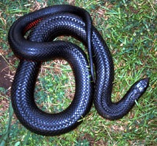
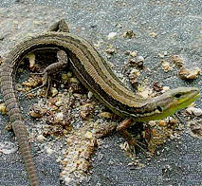
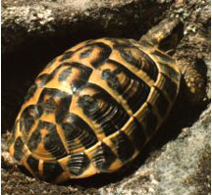
Класс Пресмыкающиеся (Рептилии)
Биология, 7 класс

Slide 2
Введение
Цель: раскрыть особенности внешнего и внутреннего строения пресмыкающихся в связи со средой обитания.
Задачи: знать основные черты класса пресмыкающихся; уметь называть особенности внешнего и внутреннего строения и пресмыкающихся, строить логические рассуждения, высказывать свою точку зрения и пытаться её обосновать, расширить познавательные интересы.

Slide 3
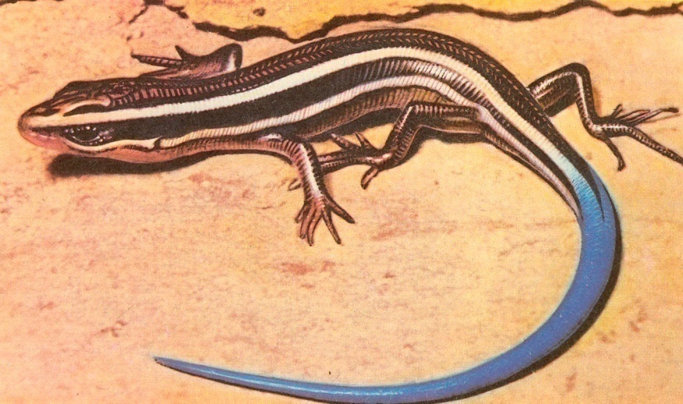
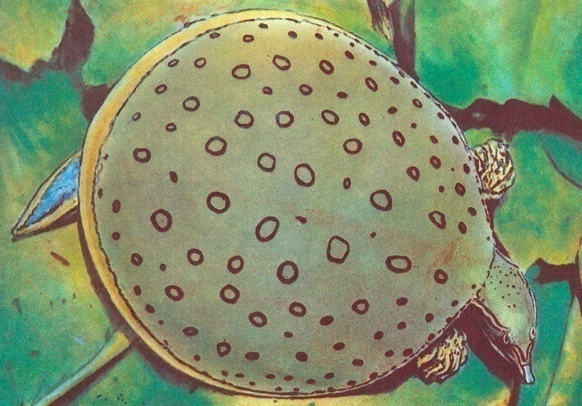
Обитание:
1. большинство на суше (ящерицы, хамелеоны, гекконы, вараны, сцинки, змеи и черепахи ),
2. вторичноводные (крокодилы, водные змеи и черепахи).

Slide 4
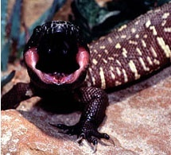
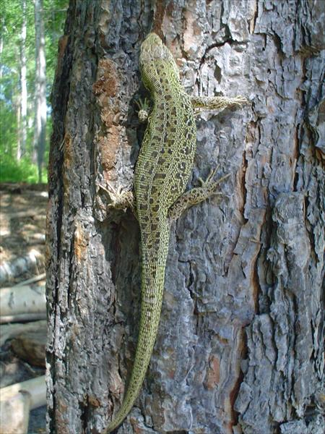
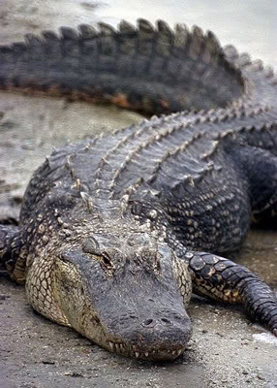
Отделы тела:
голова,
шея,
туловище,
хвост,
2 пары конечностей с когтями

Slide 5
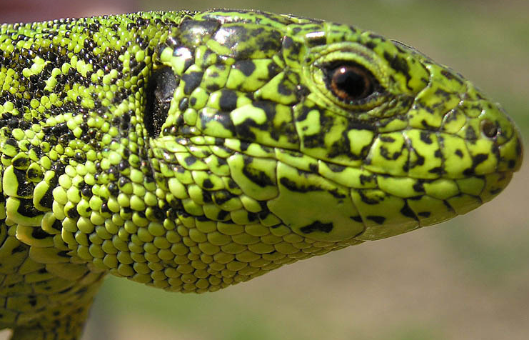
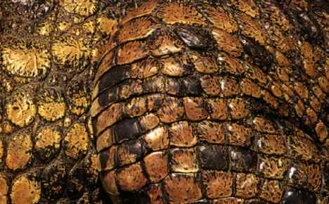
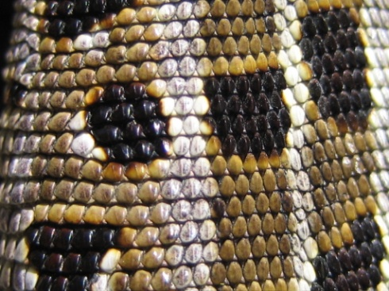
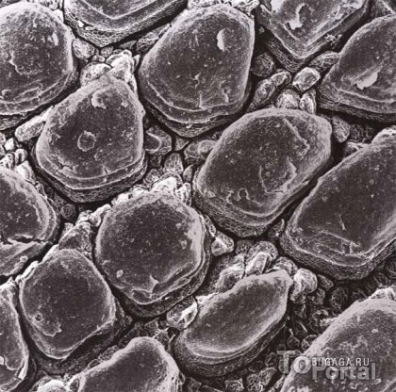
Кожа:
сухая, без желёз, покрыта роговыми чешуями или щитками

Slide 6
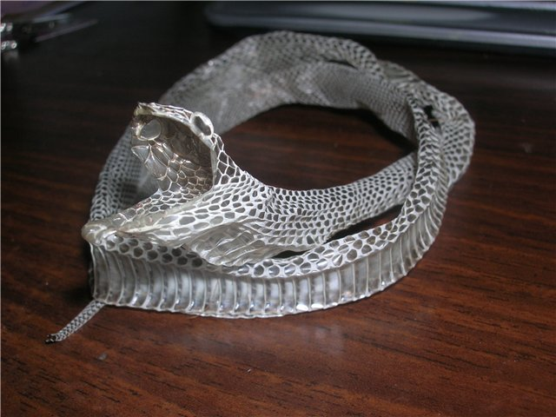
У змей и ящериц есть линька

Slide 7
Скелет
Осевой скелет – позвоночник.
Скелет головы – череп.
Скелет конечностей.

Slide 8
Позвоночник
отделы
шейный
(8 позвонков)
хвостовой
грудной
крестцовый
(2 позвонка)
рёбра соединяются с грудиной, образуют грудную клетку
поясничный
рёбра свободные

Slide 9
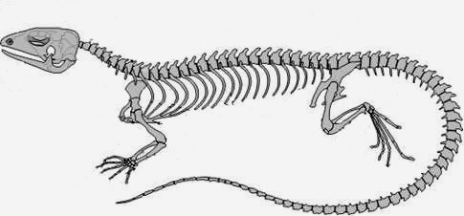
Скелет ящерицы
грудной отдел
поясничный отдел
крестцовый отдел
грудная клетка
шейный отдел
хвостовой отдел

Slide 10
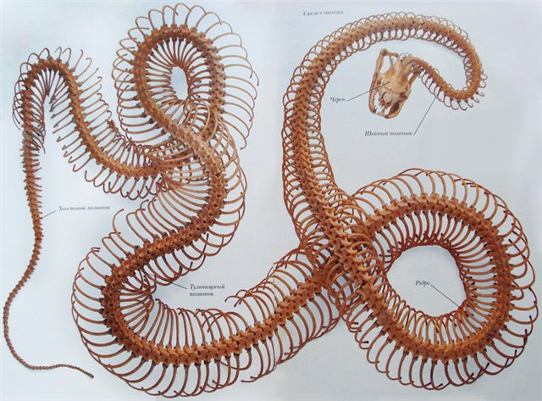
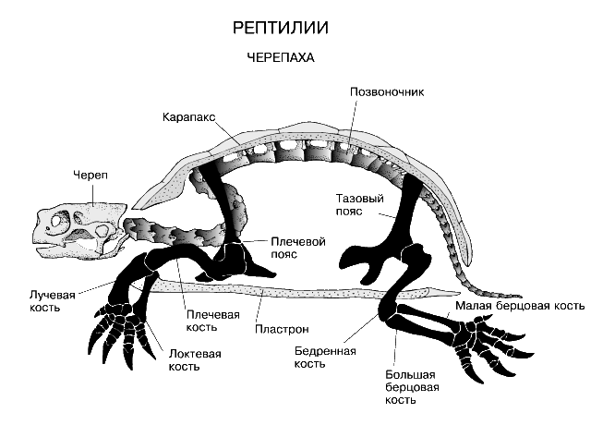
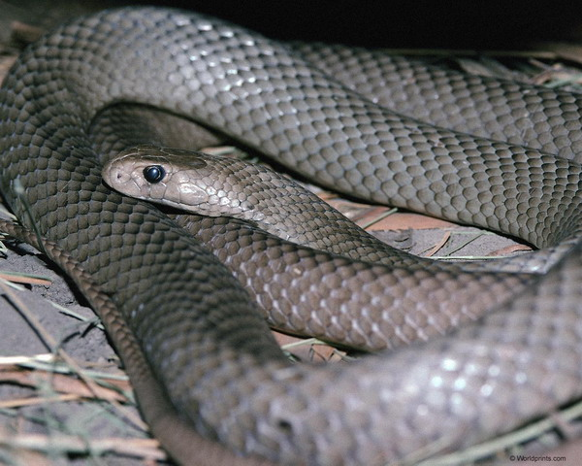
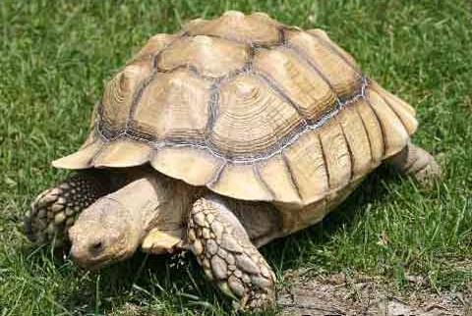
Скелет змеи и черепахи
змея
черепаха

Slide 11
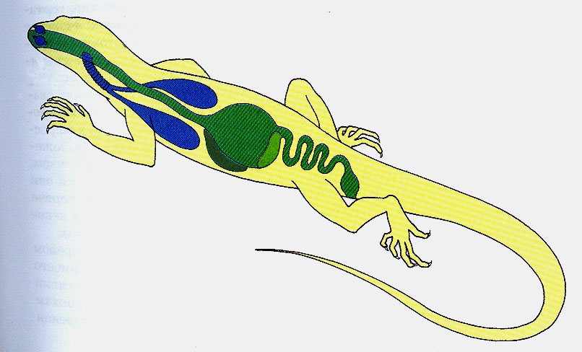
Пищеварительная система
глотка
пищевод
рот
желудок
кишечник
печень
поджелудочная железа
клоака

Slide 12
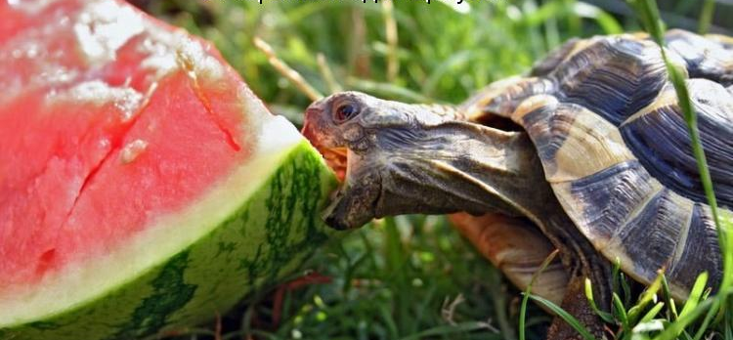
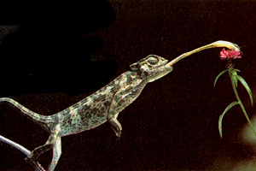
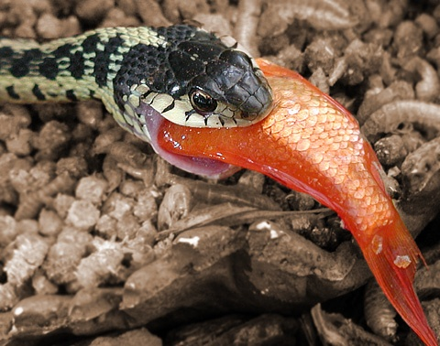
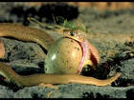
Питание:
большинство плотоядные;
растительноядные (сухопутные черепахи)

Slide 13
Дыхание
лёгочное, рёберное
трахея
бронхи
ноздри
лёгкие
(с ячейками)
Есть трахея и бронхи

Slide 14
Кровеносная система
венозная кровь
артериальная кровь
правое предсердие
левое предсердие
внутренние органы
лёгкие
желудочек
больше кислорода
больше углекислого газа
смешанная кровь

Slide 15
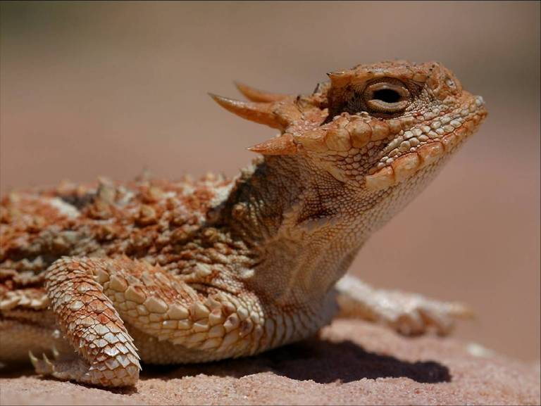
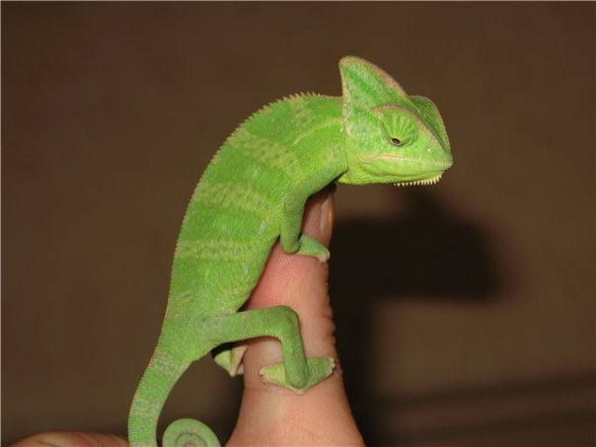
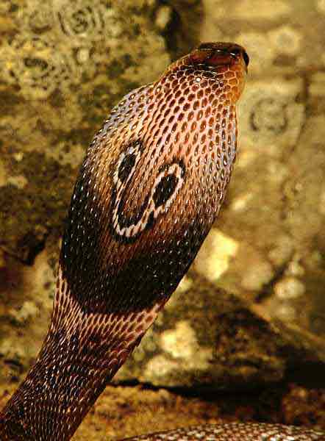
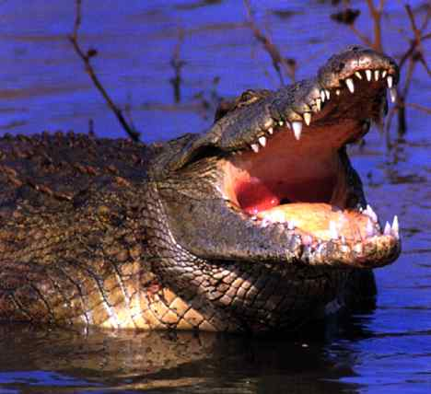
Обмен веществ: холоднокровные

Slide 16
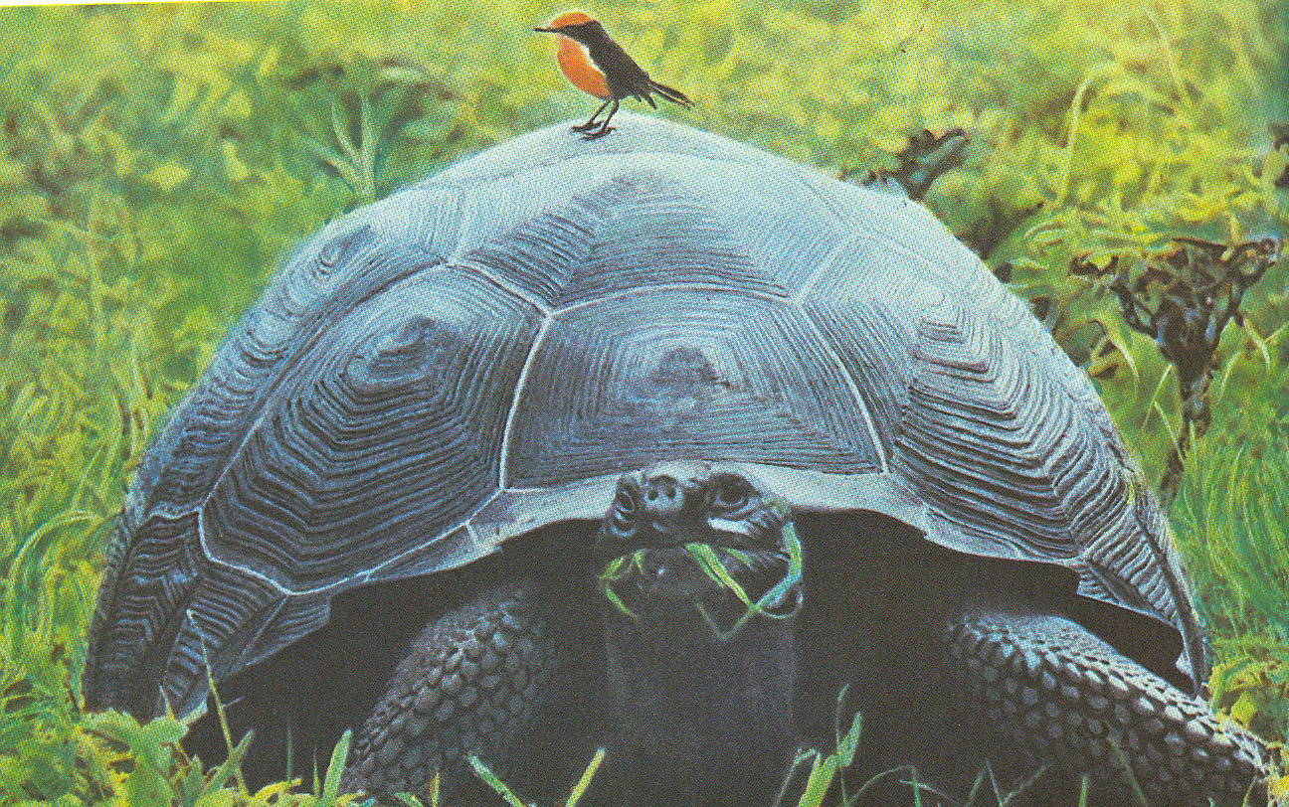
Органы выделения:
как у земноводных, но выводят меньше воды

Slide 17
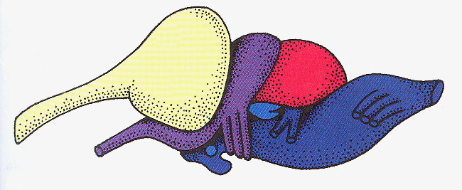
Нервная система:
как у земноводных, но все отделы мозга развиты лучше, на переднем мозге хорошо развит слой нервных клеток - кора
передний мозг (с корой)
средний мозг
мозжечок
промежуточный мозг
продолговатый мозг

Slide 18
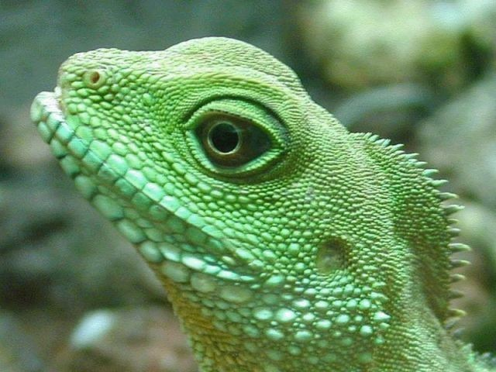
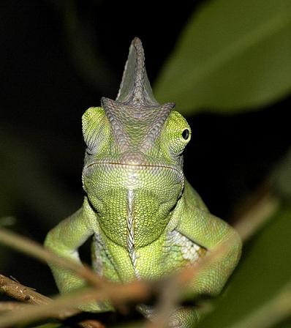
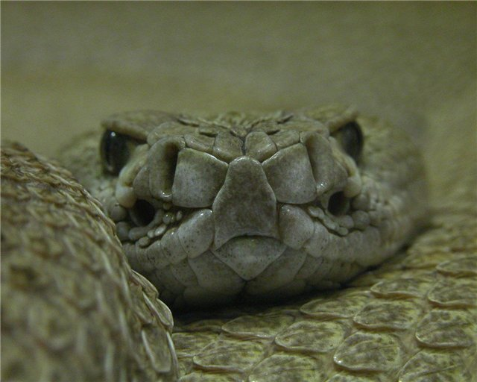
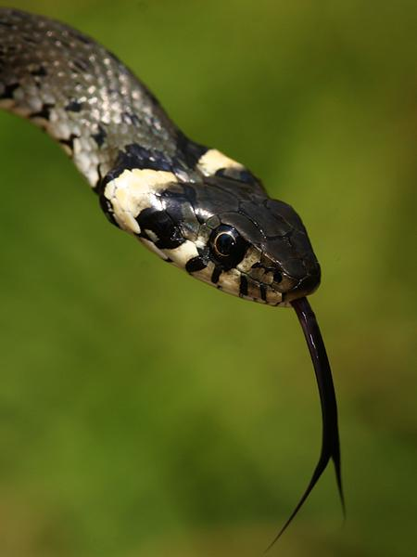
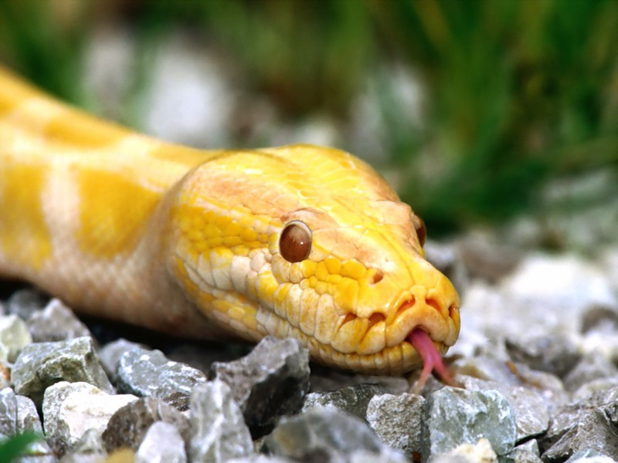
Органы чувств:
как у земноводных, но развиты лучше

Slide 19
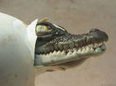
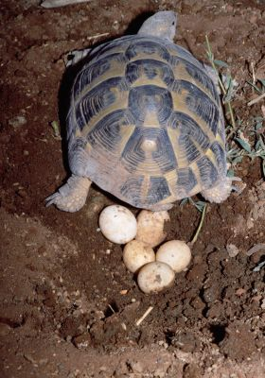
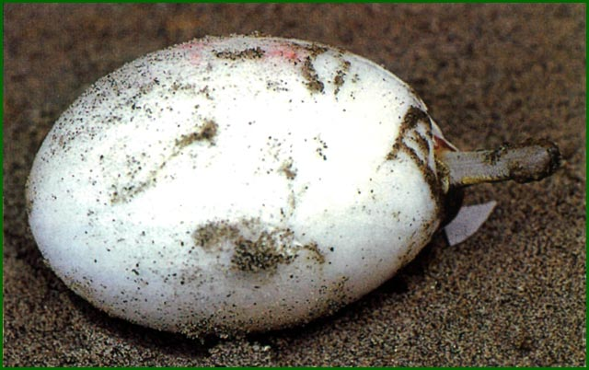
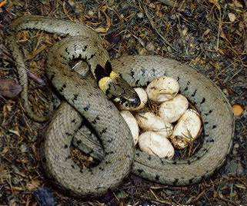
Размножение
Оплодотворение внутреннее:
самка откладывает яйца, богатые питательными веществами и покрытые
роговой оболочкой

Slide 20
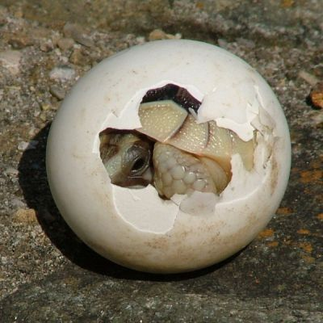
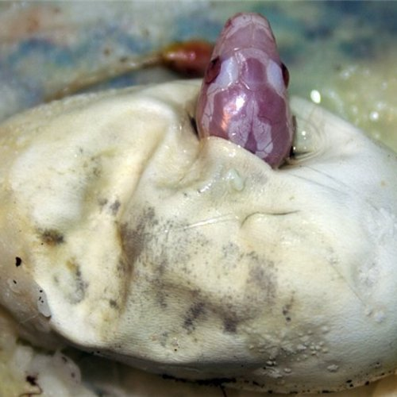
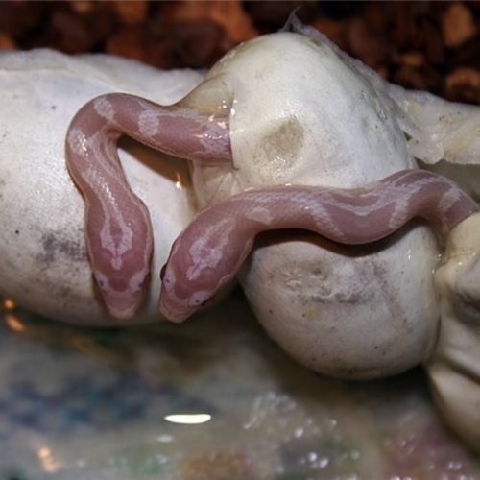
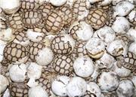
Развитие:
прямое

Slide 21
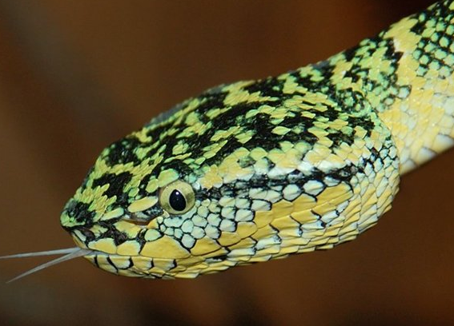
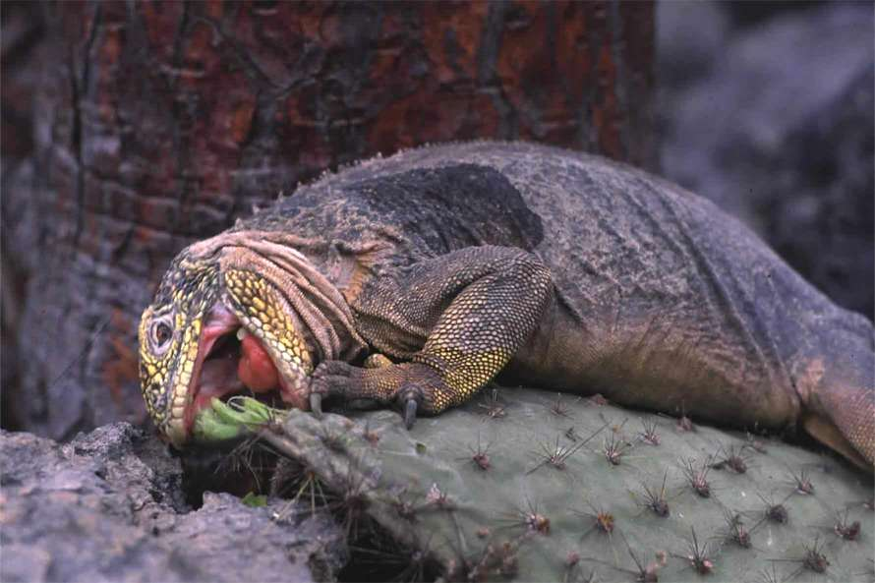
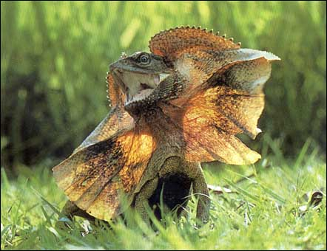
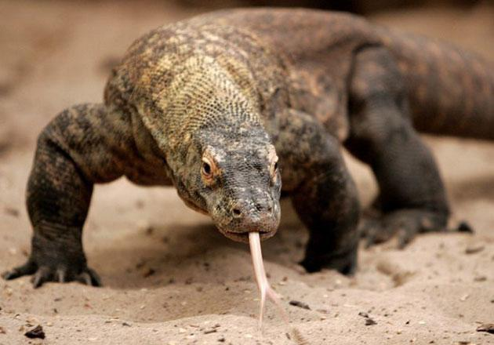
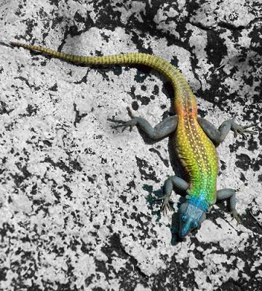
Произошли
от древних земноводных

Slide 22
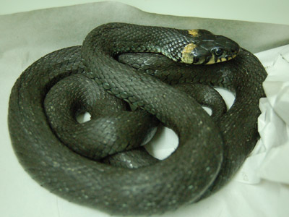
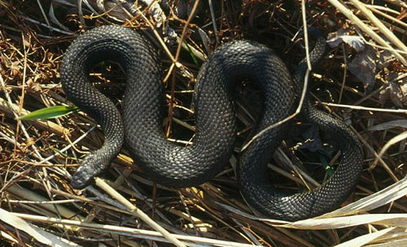
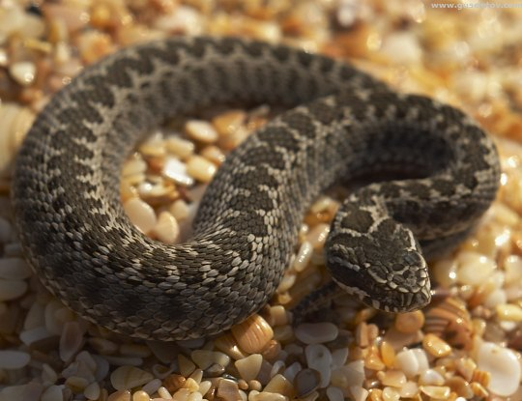
Значение:
1. сокращают численность вредителей сельского хозяйства;
2. змеиный яд используют в медицине;
3. используются в пищу (черепахи, змеи);
4. кожа и панцири используются для изготовления обуви, сумок, оправ и т.д.;
5. наносят вред человеку и животным (укусы)
уж
гадюки

Slide 23
класс Пресмыкающиеся
отряд
Клювоголовые
отряд
Чешуйчатые
отряд
Черепахи
отряд
Крокодилы

Slide 24
Отряд Клювоголовые (гаттерия)

Slide 25
Отряд черепахи
Зеленая черепаха
Угольная черепаха

Slide 26
Крокодилы
Б. Индийский
гангский гавиал
А.
А. Нильский
крокодил
Б.

